Slide 1


BAB 13
KERTAS KERJA AUDIT
Disusun Oleh : Ely Nasiatin
NPM. 2512120062P
Dosen Mata Kuliah: Jaka Darmawan,SE.,Ak.,M.Ak.,MMT.,CA., CPA., CMA

Slide 2
BAB 13 KERTAS KERJA AUDIT
13.1 Pengertian Kertas Kerja Audit
13.2 Tujuan Penyusunan Kertas Kerja Audit
13.3 Manfaat Kertas Kerja Audit
13.4 Karakteristik Kertas Kerja Audit
13.5 Contoh Kertas Kerja Audit

Slide 3
13.1 Pengertian Kertas Kerja Audit
Moeller (2009:335) menyatakan bahwa kertas kerja adalah catatan tertulis yang dibuat untuk mengumpulkan dokumentasi, laporan, surat menyurat, dan bahan sampel serta bukti material lainnya yang terkumpul ketika pelaksanaan audit
Menurut Bayangkara (2008:35) merupakan catatan – catatan yang dibuat dan data – data yang dikumpulkan auditor secara simtematis pada saat melaksanakan tugas audit.
Kertas Kerja Audit merupakan seluruh catatan, dokumen, dan bukti yang dikumpulkan, dibuat, serta disusun oleh auditor selama proses pemeriksaan berlangsung yang berisikan hal – hal sebagai berikut :
Langkah – langkah dan hasil audit
Analisa dan temuan
Kesimpulan
Bukti

Slide 4
13.2 Tujuan Penyusunan Kertas Kerja Audit
Kertas Kerja Audit disusun dengan tujuan sebagai berikut :
Pendukung laporan dan pendapat audit
Menguatkan simpulan – simpulan auditor
Mengkoordinasi dab mengorganisasi semua tahapan audit
Memberikan pedoman dalam audit berikutnya
Media review pengawasan
Bahan pembuktian
Sarana pengendalian mutu

Slide 5
13.3 Manfaat Kertas Kerja Audit
Salah satu fungsi yang paling penting dari kertas kerja audit menurut Pickett (2009:684) adalah bahwa Kertas Kerja Audit memberikan auditor tempat untuk menaruh informasi selama audit.
Manfaat utama dari Kertas Kerja Audit antara lain :
Merupakan dasar penyusunan laporan hasil audit
Merupakan alat bagi atasan untuk melakukan review dan mengawasi pekerjaan para pelaksana audit
Merupakan alat pembuktian dari laporan hasil audit
Menyajikan data untuk keperluan referensi
Merupakan salah satu pedoman untuk tugas audit berikutnya

Slide 6
13.4 Karakteristik Kertas Kerja Audit
Kertas Kerja Audit merupakan alat komunikasi antara auditor dengan auditan, untuk itu perlu dijaga kualitasnya.
Berdasarkan Standar Kinerja nomor 2420 tentang Kualitas Komunikasi yang berbunyi sebagai berikut :
“Komunikasi yang disampaikan harus akurat, objektif, jelas, ringkas, konstruktif, lengkap dan tepat waktu”

Slide 7
Secara rinci karakteristik atau sifat dari Kertas Kerja Audit adalah sebagai berikut :
Akurat dan lengkap
Bebas dari kesalahan
Jelas, tidak dapat ditafsirkan lain
Relevan dengan permasalahan
Rapi penulisannya
Ringkas, padat dan jelas
Mempunyai tujuan yang jelas
Didasarkan atas fakta dan argumentasi yang rasional
Sedapat mungkin menghindari pekerjaan menyalin ulang
Dalam setiap kertas kerja harus mencantumkan kesimpulan hasil audit dan komentar atau catatan reviewer

Slide 8
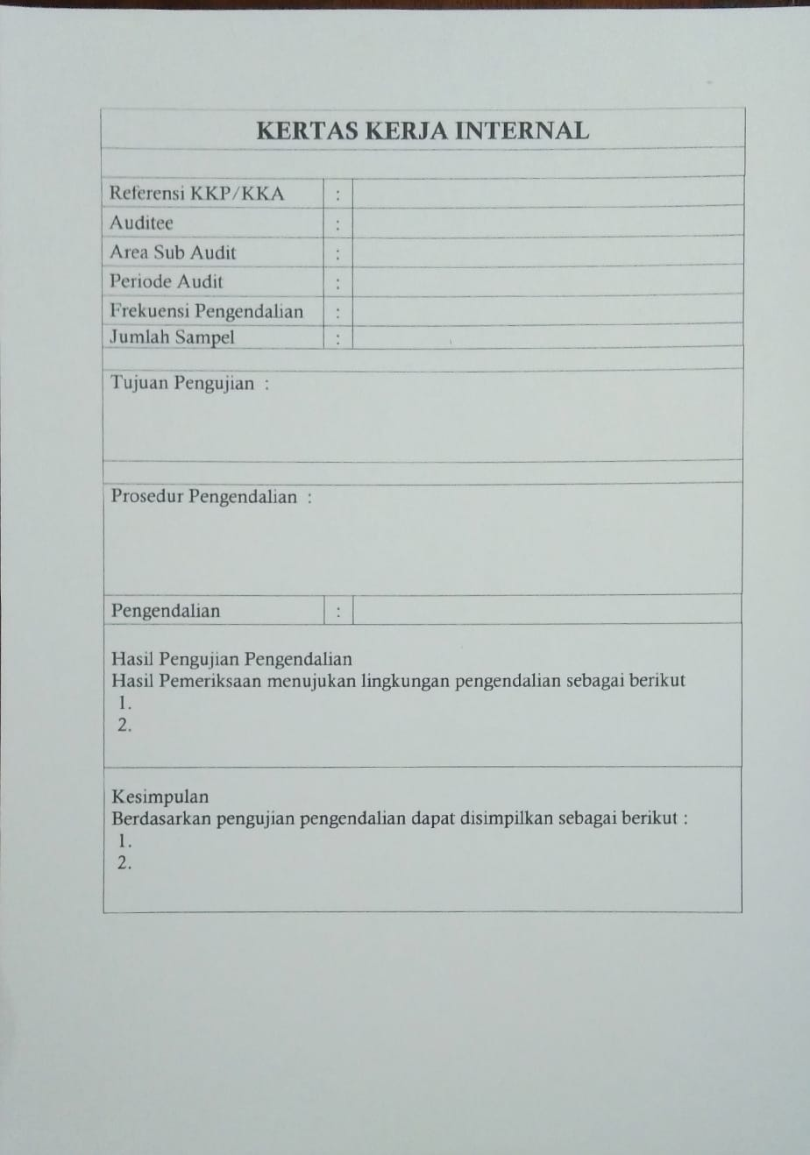
13.5 Contoh Kertas Kerja Audit

Slide 9
Kertas kerja audit tersebut diikuti kertas pengujian terutama pada akun transaksi sebagai lampiran.
Contoh kertas kerja pengujian pada transaksi utama perusahaan :
Kertas Kerja Pengujian SOP Penjualan (lampiran 1)
Kertas Kerja Pengujian SOP Pembelian (lampiran 1)
Kertas Kerja Pengujian SOP Penerimaan Kas (lampiran 1)
Kertas Kerja Pengujian SOP Pengeluaran Kas (lampiran 1)

Slide 10

Terima Kasih

